Slide 1
APACHE CORDOVA
Eduardo de Oliveira Castro 12/0115921
Gabriel Augusto Barbosa 09/0114281
Victor Hugo Alves de Carvalho 10/0041370
Winstein Caldeira Martins 10/0042066
Yuri Moraes Mota 10/0055852

Slide 2
O que é o Cordova?
Apache Cordova é uma solução/framework open-source para construção de aplicativos móveis multi-plataforma utilizando tecnologias padrões da Web como HTML, CSS e Javascript.
Utiliza o browser padrão do aparelho para renderizar os aplicativos como se fossem nativos da plataforma.
Como rodam de forma nativa no celular também é possível utilizar os recursos nativos de cada plataforma/aparelho(acelerômetro, gps, etc).
Versão atual: 3.5.0

Slide 3
Phonegap? Cordova?
São basicamente a mesma coisa.
Tudo começou como Phonegap em 2008, até que em 2011 o projeto foi comprado pela Adobe.
Por interesses comerciais e afim de garantir para a comunidade de que o projeto continuaria sendo open-source para sempre ele foi cedido para a Apache Foundation.
Como o nome Phonegap é uma marca registrada pela Adobe então o nome escolhido para o novo projeto foi Cordova. Hoje são dois projetos diferentes mas o Phonegap utiliza o Cordova como sua base.

Slide 4
Phonegap? Cordova?
Dessa forma a Adobe conseguiu fazer com que a comunidade não se desmanchasse e continuasse contribuindo para o crescimento da plataforma. O Phonegap possui todos os recursos do Cordova mas o inverso não é válido.
Como a Adobe possui interesses comerciais em cima da plataforma então alguns recursos, criados por eles, podem ser exclusivos da plataforma Phonegap como por exemplo o Phonegap Build, que permite a construção e execução de um aplicativo na nuvem.
O Phonegap também é uma plataforma open-source.

Slide 5
Phonegap? Cordova?
Hoje, para o desenvolvedor, não existem diferenças na hora de codificar entre as duas plataformas.
Dica: a comunidade ainda costuma se referir ao framework como Phonegap, portanto é muito mais fácil encontrar tutoriais, plugins ou suporte da comunidade pesquisando por Phonegap e não por Cordova.

Slide 6
Vantagens e desvantagens
Aplicação nativa(=ObjC, Java, etc): acesso completo a dispositivo, maior performance e marketplaces. Desenvolvimento é mais caro e não é multiplataforma.
Aplicação web: Desenvolvimento mais barato e multiplataforma. Falta de acesso aos recursos nativos e marketplaces.
Aplicação híbrida(=Cordova): Um mix das suas opções acima. O desenvolvedor tem acesso aos recursos de cada plataforma e suas marketplaces e o desenvolvimento é mais barato e rápido.
A gartner acredita que até 2016 cerca de 50% das aplicações móveis vão ser híbridas(pesquisa publicada em 2013).

Slide 7
Qual o tipo de Framework?
Caixa Branca
Reuso provido por herança
Entender os detalhes de como o Framework funciona
Sobrescrita e sobrecarga de métodos
Caixa Preta
Reuso é feito por composição
Não precisa entender a estrutura do Framework, precisa apenas entender a interface.
Combina os componentes para criar sua aplicação
O Cordova é um tipo de Framework caixa branca

Slide 8
Pontos de Variação
Hot-Spots
CordovaPlugin.class
CordovaActivity.class
Activity.class
Frozen-Spots
Notification.class
CordovaChromeClient.class
InAppBrowser.class
InAppBrowserDialog.class
InAppChromeClient.class

Slide 9
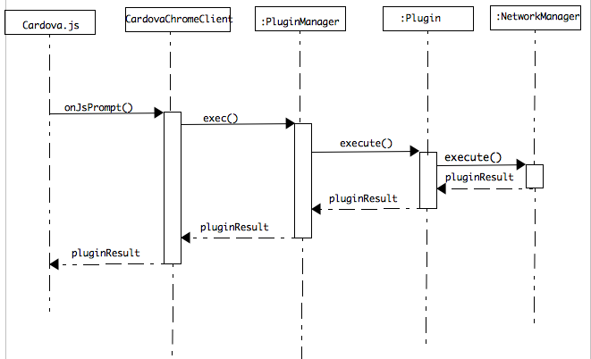
Como funciona o Cordova?

Slide 10
Como funciona o Cordova?
Passos comunicação síncrona
Cordova.exec é chamado. Esta função chama o método prompt de comando
Método CordovaChromeClient.onJSPrompt é interceptado
PluginManager.exec é chamado
Plugin.execute é chamado no mesmo segmento .
NetworkManager é chamado, o que chama a biblioteca nativa sockMan.getActiveNetworkInfo () ) e retorna PluginResult
CordovaChromeClient responde ao cliente via método JsPromptResult.onConfirm

Slide 11
Como funciona o Cordova?
Passos comunicação assíncrona
Seqüência acima é aplicável apenas quando o fluxo de trabalho é síncrono
Em caso de Plugins fluxo de trabalho é assíncrona (a menos que você o substitua)
Em assíncrono abaixo algumas mudanças
NativetoJSMode é inicializado - consulte a seção 2 acima. Este será HANGING_GET (se carregamento url do arquivo). Ele gera XMLHttpRequest
Os passos 1,2 e 3 são as mesmas etapas para a comunicação síncrona)
Plugin.execute chamado new Thread
PluginManager retorna null.
CordovaChromeClient responde com mensagem em branco-via JSPromptResult.onconfirm
A resposta ao pedido do cliente (depois de chamar API nativa relevante) é propagado via CallbackServer
Response é analisado através da função XMLHttpRequest.onreadystatechange () e repassados ​​para o cliente

Slide 12
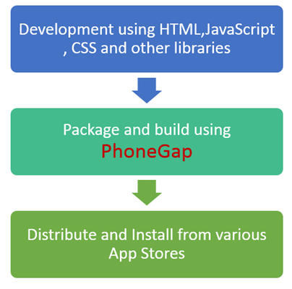
Ou simplificando…

Slide 13
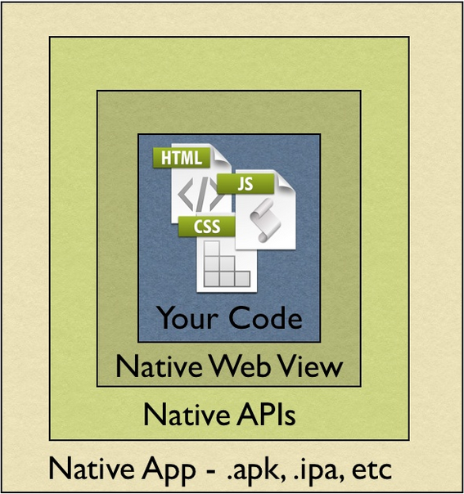
Ou simplificando…

Slide 14
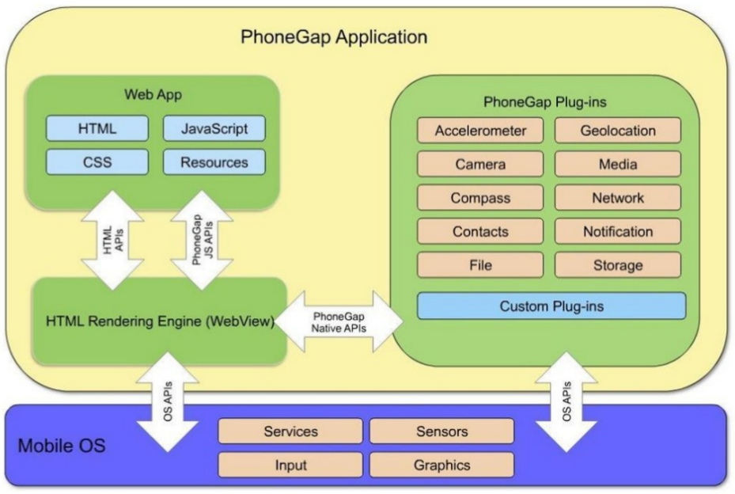
Arquitetura do Cordova/Phonegap

Slide 15

Como criar um aplicativo no Cordova?
Para criar um projeto
Para adicionar suporte a uma determinada plataforma

Slide 16

Como criar um aplicativo no Cordova?
Para remover uma determinada plataforma
Para gerar a build de um projeto
Para gerar uma build especifica

Slide 17
Como criar um aplicativo no Cordova?
Para emular um projeto
Para rodar um projeto direto no dispositivo
Naturalmente para emular um projeto é necessário ter a SDK do mesmo instalada, logo um projeto para iOS só pode ser testado em um Mac OS X. Outra forma de testar é abrir o próprio arquivo html no browser do pc.

Slide 18
Como criar um aplicativo no Cordova?
Para adicionar um plugin "oficial"
Para adicionar um plugin "não-oficial"
Há plugins para cada um dos recursos nativos dos aparelhos e para muitos outros recursos como YouTube, integração com redes sociais, etc. Também é possível distribuir plugins.

Slide 19



Como criar um aplicativo no Cordova?
Como estamos trabalhando com HTML, CSS e Javascript naturalmente todos os padrões já conhecidos para quem desenvolve para web também podem ser aplicados em aplicativos desenvolvidos com o Cordova.
Isso se extende ao uso de guias de estilo CSS, frameworks como jQuery, Bootstrap, scripts em Javascript, etc. Aqui eles são utilizados exatamente da mesma forma como seriam no desenvolvimento de uma página "tradicional".

Slide 20
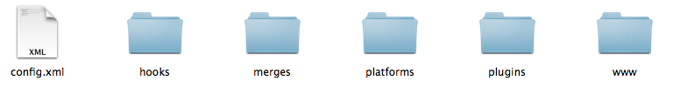
Estrutura de pastas
config.xml: Arquivo para configurações globais do aplicativo
/hooks: Pasta para colocarmos scripts que podem customizar o comportamento dos comandos CLI do Cordova. After build, after emulate, before run, etc.
/merges: Pasta para arquivos de configurações especificos para cada plataforma, como por exemplo um arquivos de .css especifico para o Android. Tudo o que estiver aqui vai sobrescrever os arquivos "genéricos" da pasta /www.
Cada plataforma deve ter uma pasta especifica dentro de /merge.

Slide 21
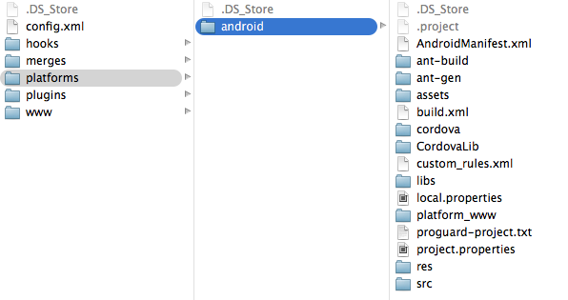
Estrutura de pastas
Onde fica o projeto nativo para cada plataforma. A estrutura de pastas dentro de cada uma das subpastas de /platforms segue os padrões de cada plataforma

Slide 22
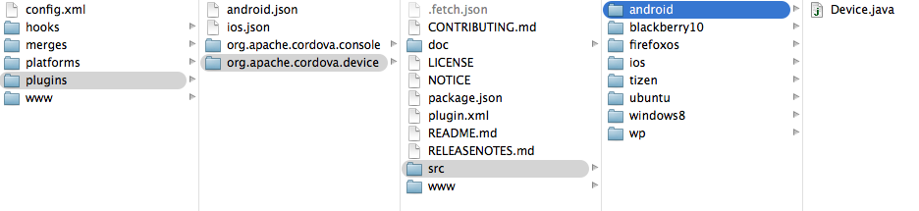
Estrutura de pastas
/plugins: Aqui é onde colocamos todos os plugins que vão ser utilizados nos projetos. Na atual versão do Cordova não é mais necessário que nos preocupemos com essa pasta, todos os arquivos são gerenciados automaticamente pelo framework.

Slide 23
Estrutura de pastas
Cada plugin é adicionado como uma pasta, dentro dessa pasta em src encontramos a documentação, o código nativo do plugin para cada plataforma(no caso do Android um arquivo .java) e em www encontramos um arquivo javascript de cada plugin.

Slide 24
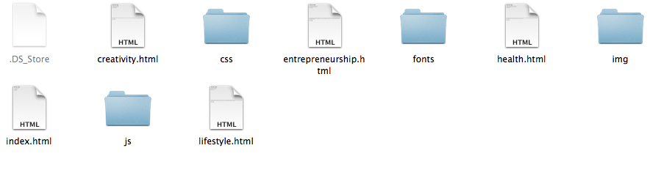
Estrutura de pastas
/www: Aqui é onde a mágica acontece, em /www que colocamos todos arquivos HTML, CSS e Javascript que vão ser trabalhados para o projeto. Quando executamos o comando 'cordova build' o que o Cordova faz é pegar o que tem nessa pasta e criar uma aplicação nativa baseada no que criamos aqui.

Slide 25
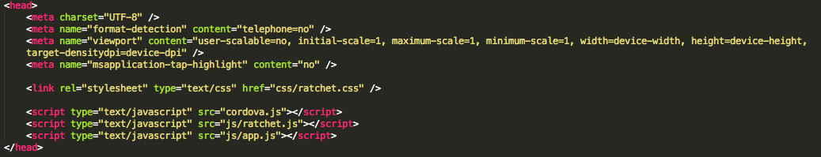
Estrutura de alguns arquivos
/www/index.html
Como em uma página HTML qualquer em <head> definimos uma série de informações como scripts .js que serão utilizados, de onde retirar o guia de estilo/arquivo .css, algumas configurações paralho o aparelho, etc.

Slide 26
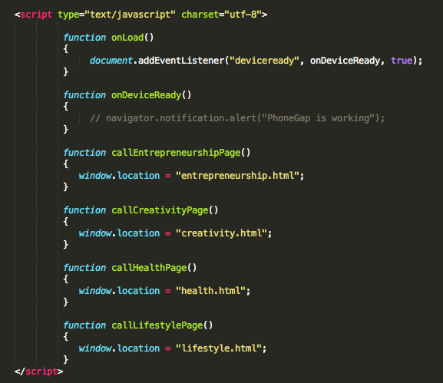
Estrutura de alguns arquivos
/www/index.html

Slide 27
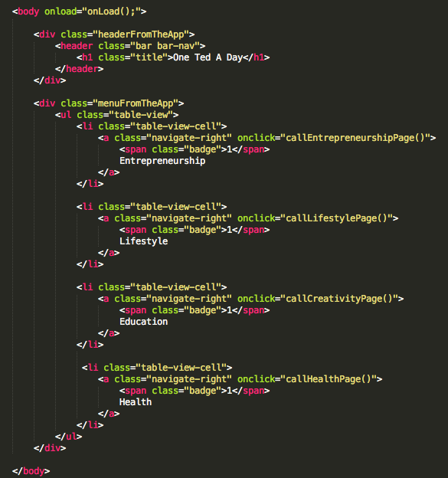
Estrutura de alguns arquivos
/www/index.html

Slide 28
Estrutura de alguns arquivos
O campo <body> segue os padrões de uma página web qualquer. Nesse caso estamos utilizando do framework ratchet, o "Twitter Bootstrap mobile", para o guia de estilos e fazendo chamadas de funções javascript para alternarmos as páginas.

Slide 29
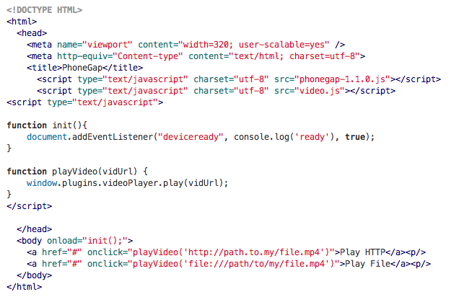
Estrutura de alguns arquivos
Exemplo de um projeto que utiliza do plugin VideoPlayer

Slide 30
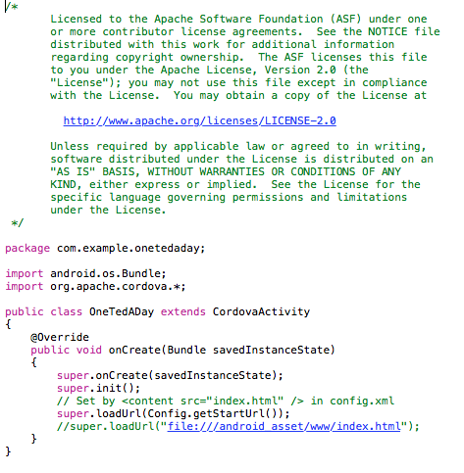
Estrutura de alguns arquivos
/platforms/android/src/com/example/onetedaday/OneTedADay.java

Slide 31
Estrutura de alguns arquivos
Como o Cordova trabalha com WebViews para esse projeto foi gerado apenas um arquivo java, o Main, e nele a única coisa que o Cordova faz é chamar uma URL definida no arquivo de configurações. No caso do aplicativo usar recursos nativos eles também são chamados aqui.

Slide 32
Link para os repositórios dos aplicativos criados
TED Aleatório
https://github.com/victorHugoCarvalho/TedAleatorio
One Ted A Day
https://github.com/educastro/OneTedADayInCordova

Slide 33
OBRIGADO!

